Slide 1
Schritte…
→Anschluss LED Leiste

Slide 2
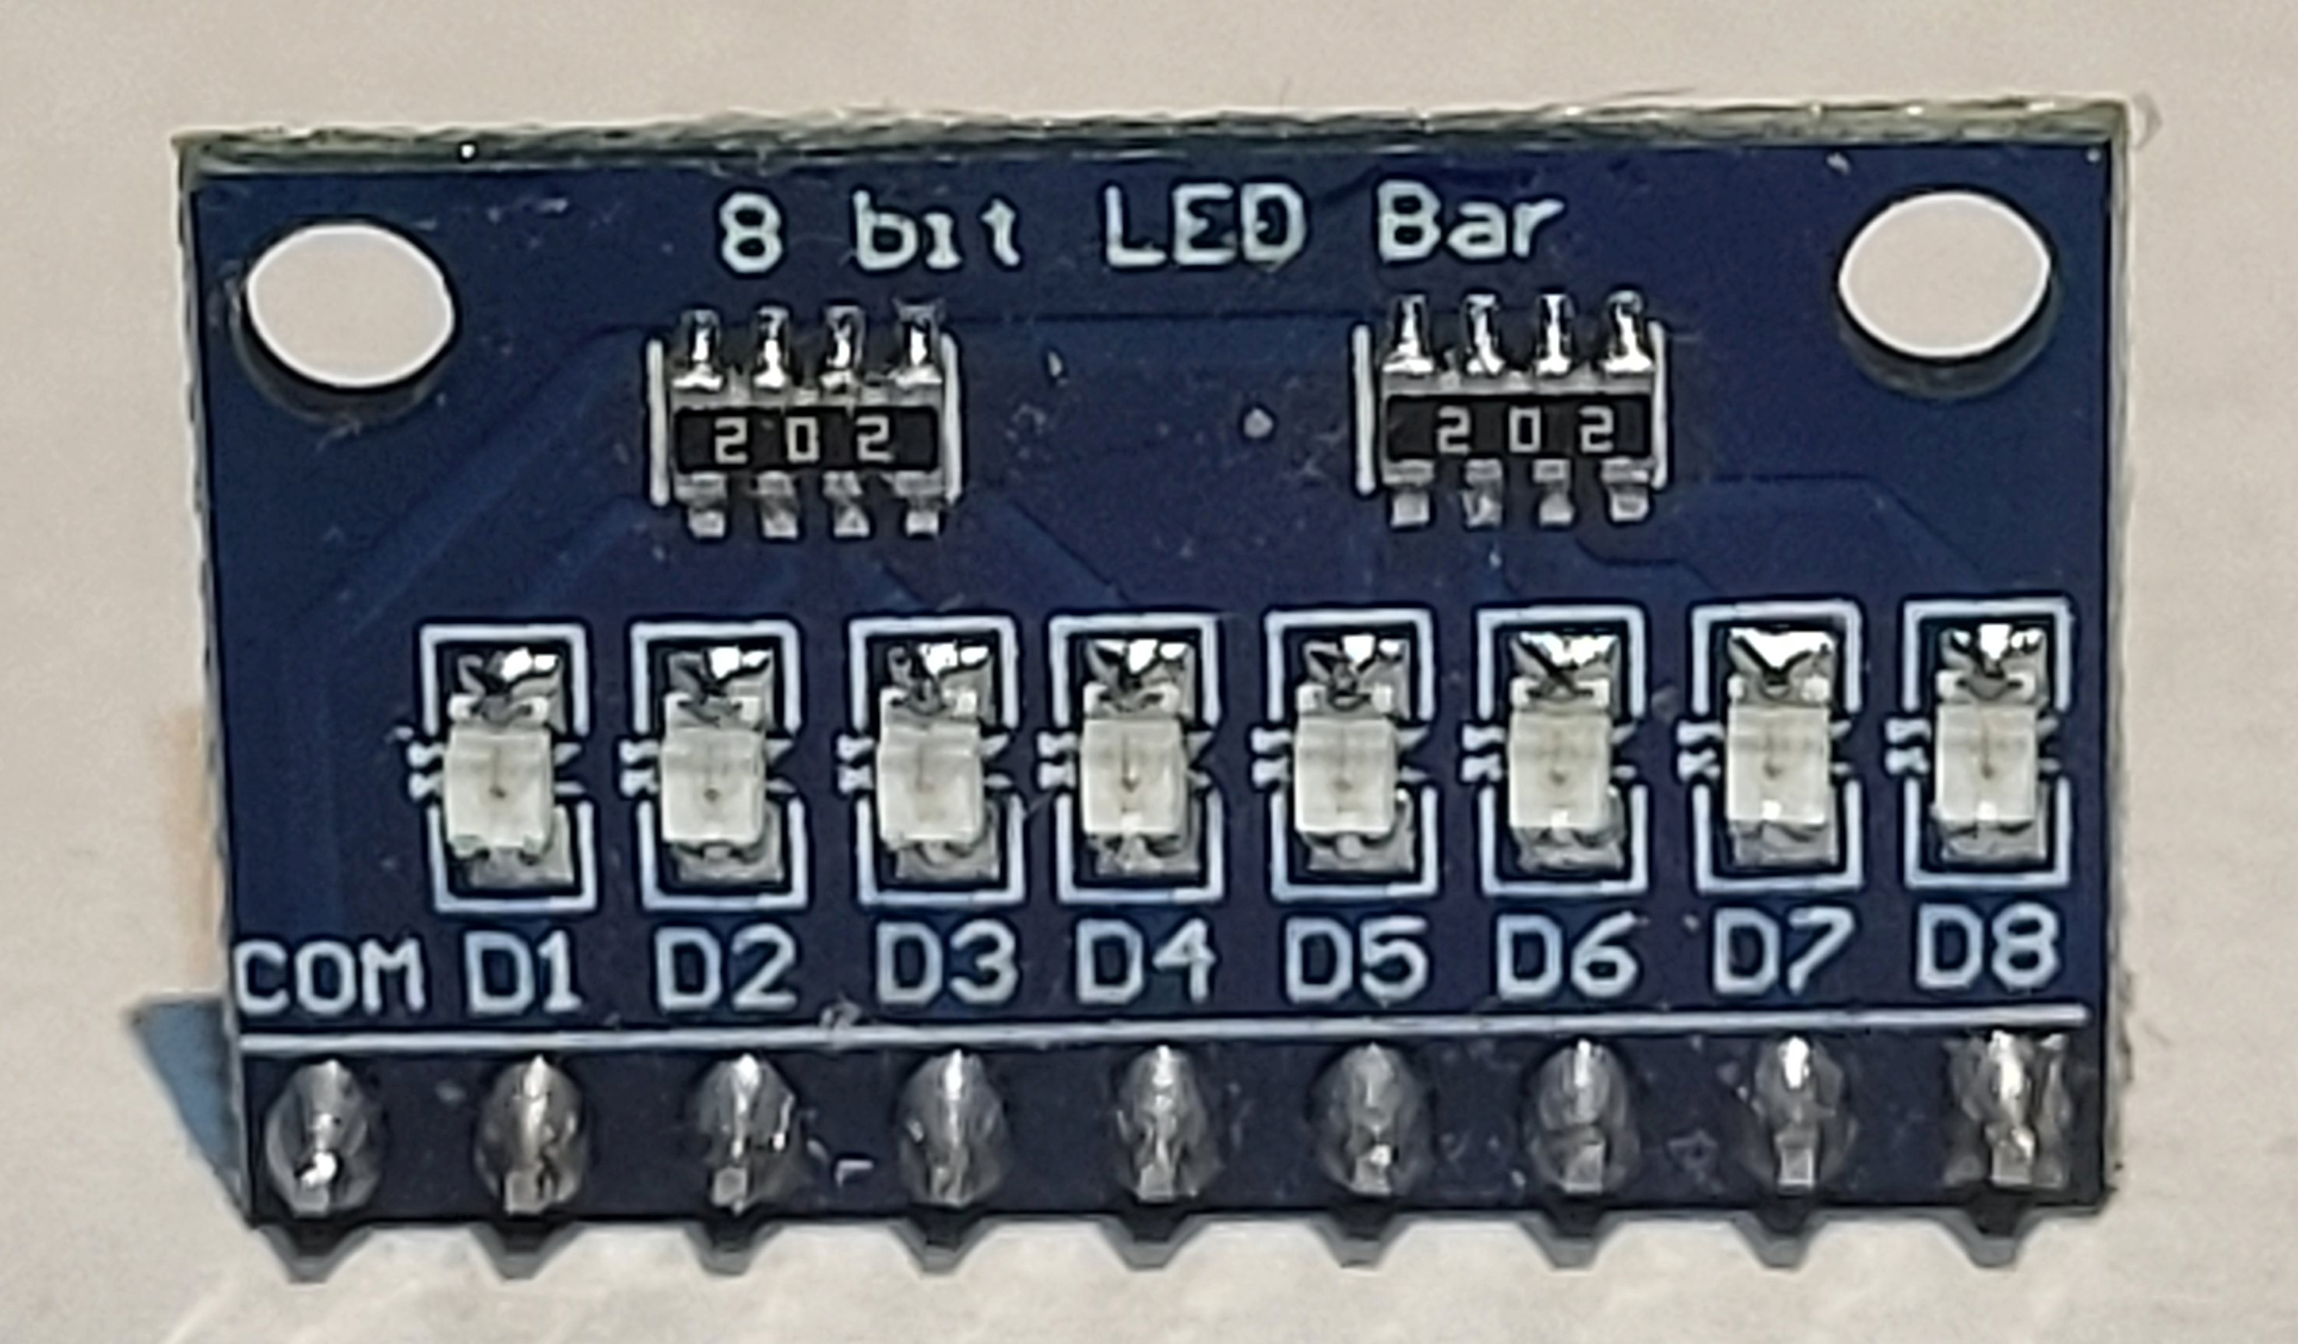
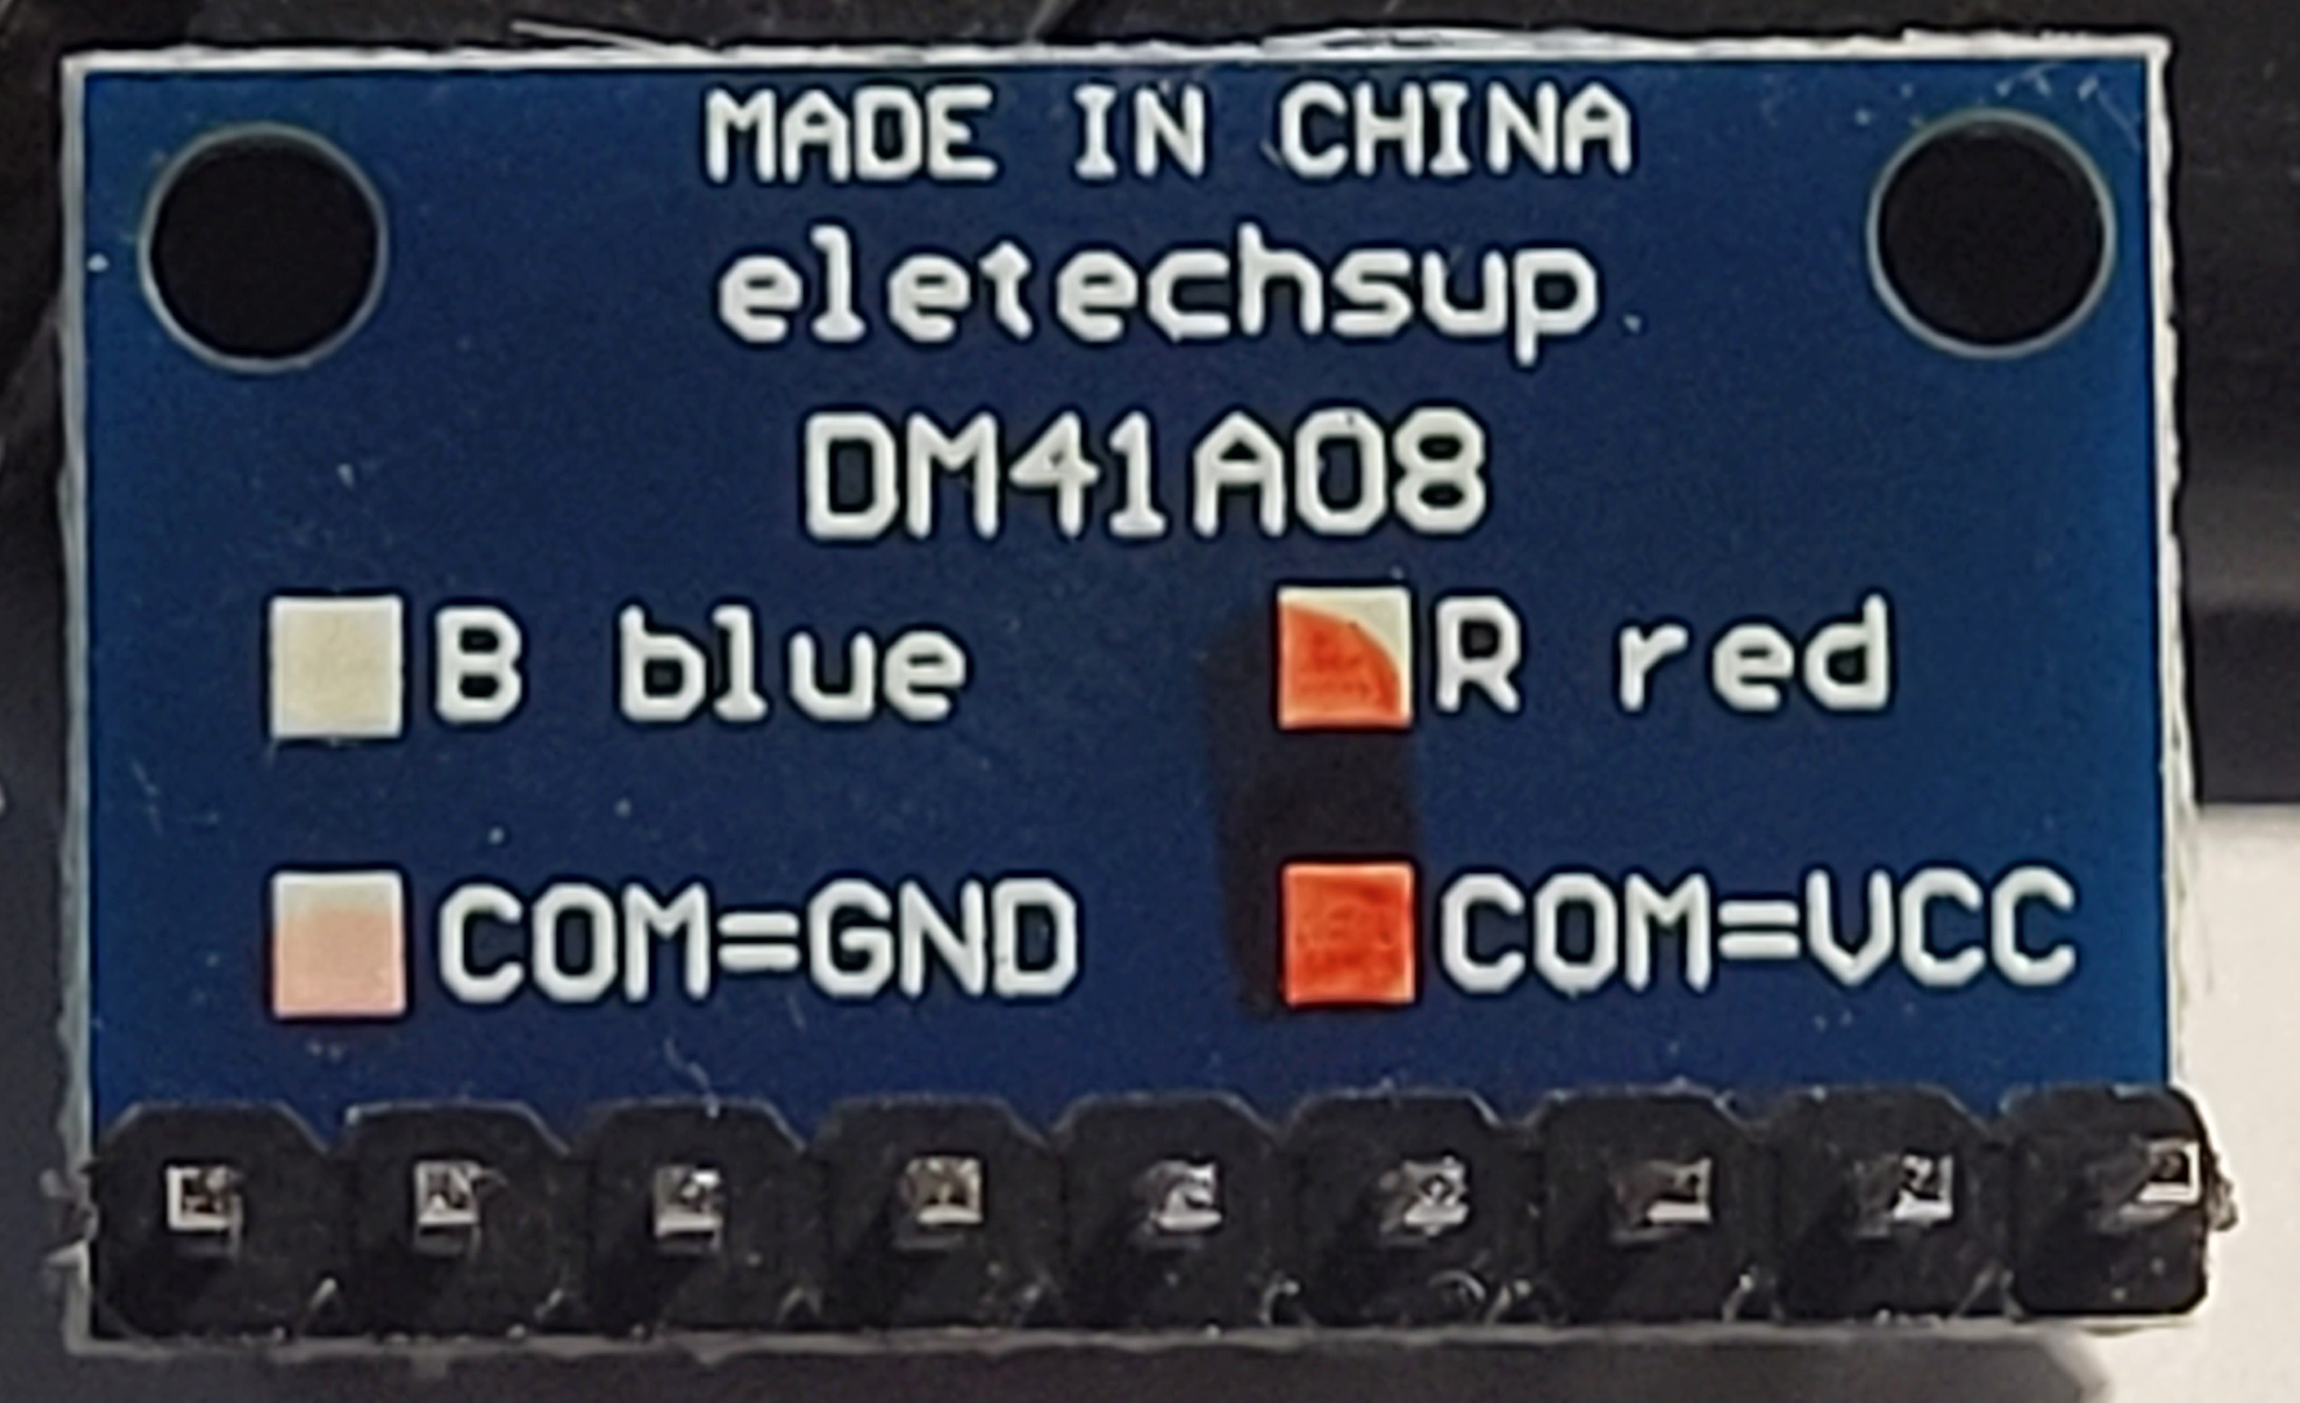
1. Schritte…
→Anschluss LED Leiste

Slide 3
1. Schritte…
→Anschluss LED Leiste

Slide 4
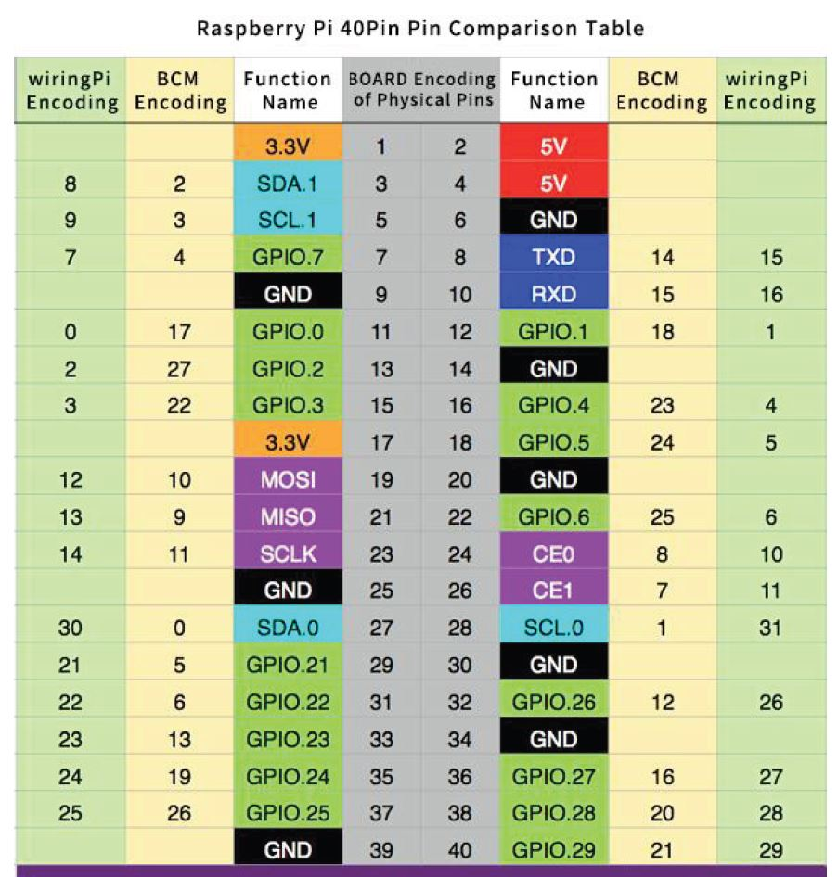
GPIOs – RaspPi`s Tor zur Welt

Slide 5
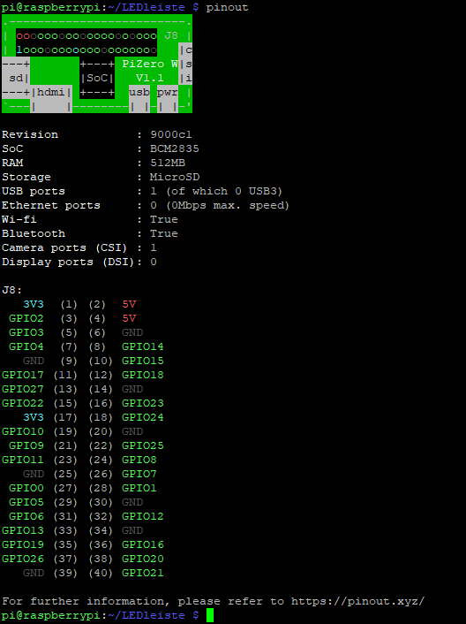
GPIOs – Spezialtip: Eingabe <pinout>

Slide 6
Schritte…
→Python-Code LEDleiste_01

Slide 7
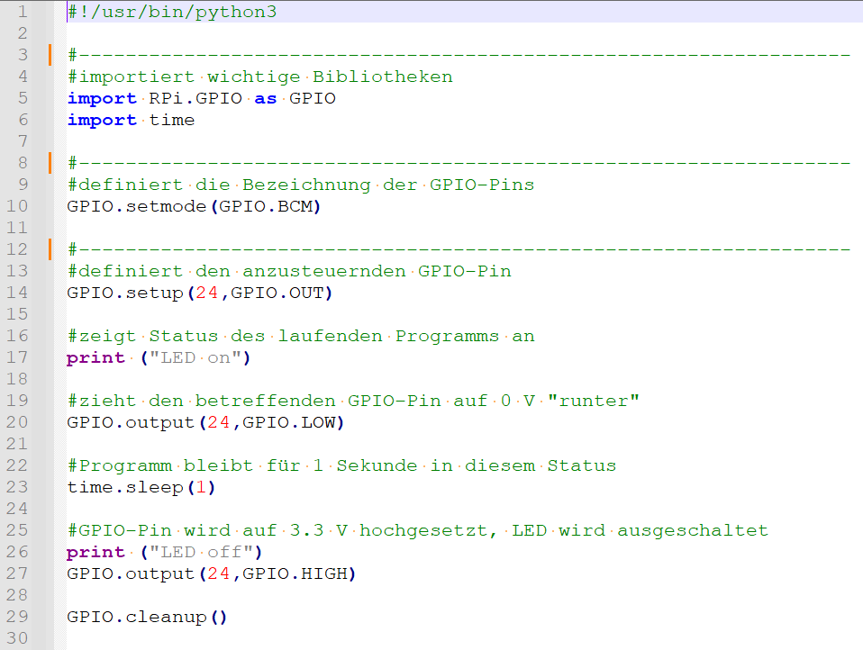
1. Schritte…
→Python-Code
App zum Editieren z.B. Notepad++-Editor

Slide 8
Schritte…
→Anschluss Sensor

Slide 9
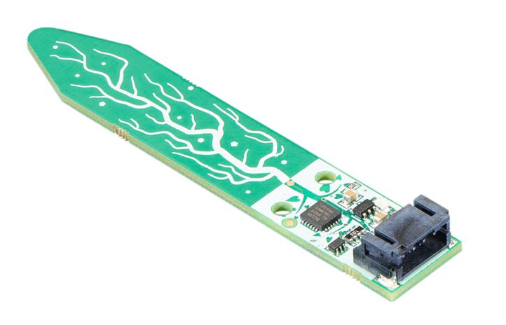
Feuchtigkeitssensor:

Slide 10
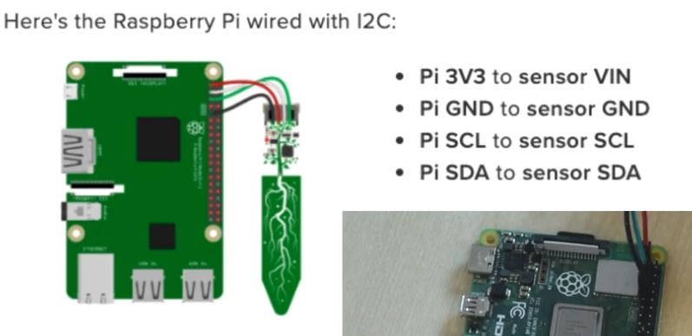
Anschluss an den RaspberryPi:
WIR: rot 3.3 V / weiss SDA / grün SCL / schwarz GND

Slide 11
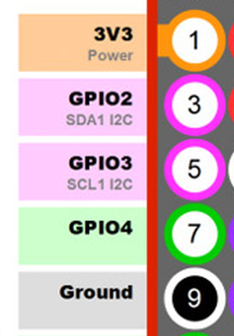
1. Schritte…
→Anschluss Sensor

Slide 12
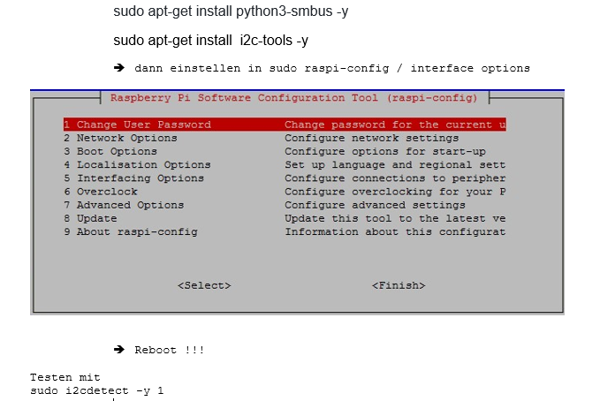
Theorie zur i2c-Schnittstelle:
→häufigster Fehler: es wurde vergessen, i2c vollständig
zu installieren/konfigurieren
SOP

Slide 13
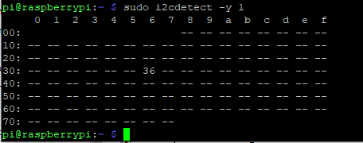
Theorie zur i2c-Schnittstelle:
Eingabe <sudo i2cdetect –y 1>

Slide 14
Kürzest(!) Einführung in Python
Codefiles haben die Endung .py
Allg. Struktur: import libraries // Definition von Pins (input-Output) // Hauptteil
«indentation» beachten

Slide 15
<sudo python3 Sensortest_1.py>

Slide 16
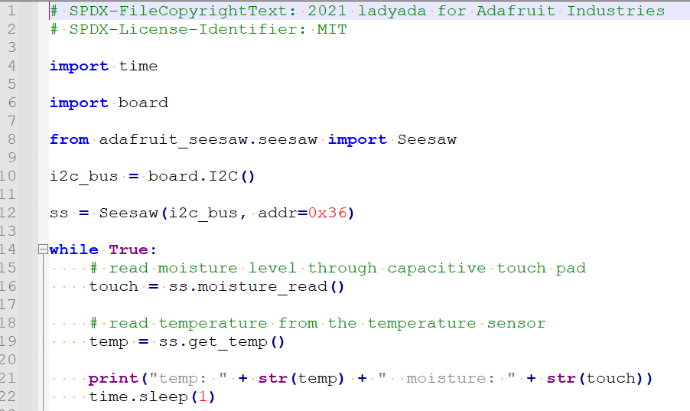

Slide 17
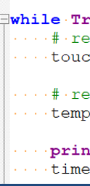
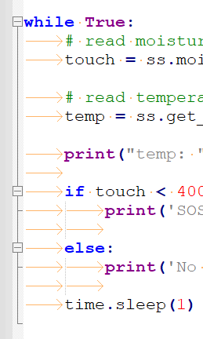
VORSICHT Falle !!!

Slide 18
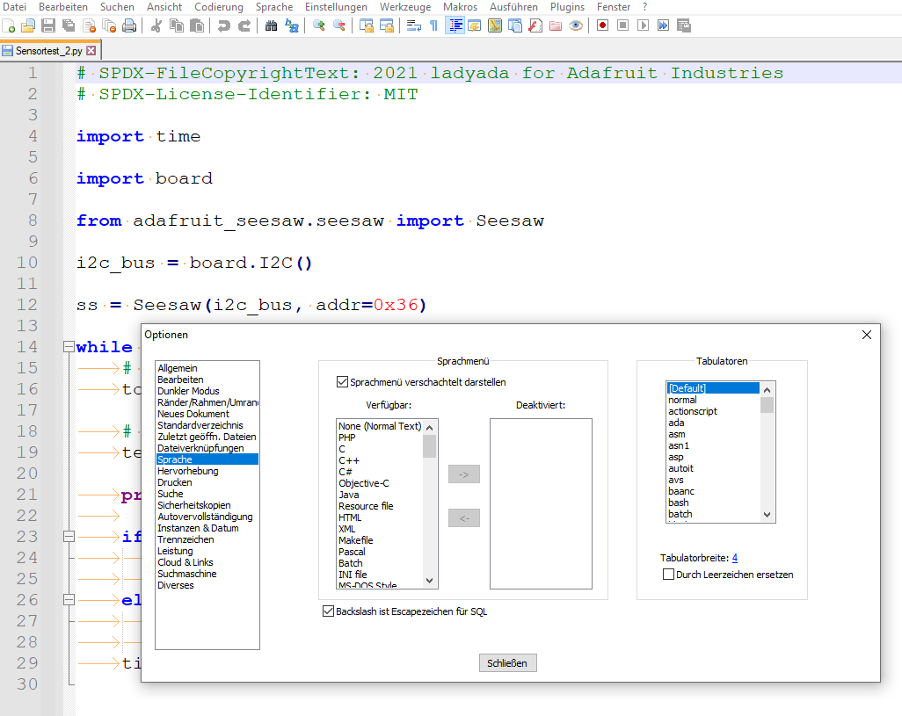
VORSICHT Falle !!!

Slide 19
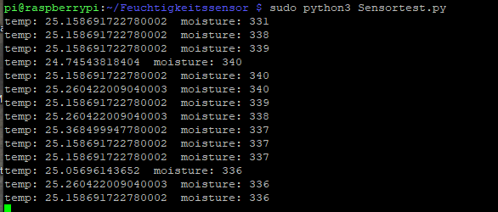
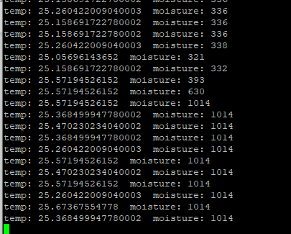
Screenshot

Slide 20
<sudo python3 Sensortest_2.py>
<sudo python3 Sensortest_3csv.py>
<sudo python3 Sensortest_4log.py>

Slide 21
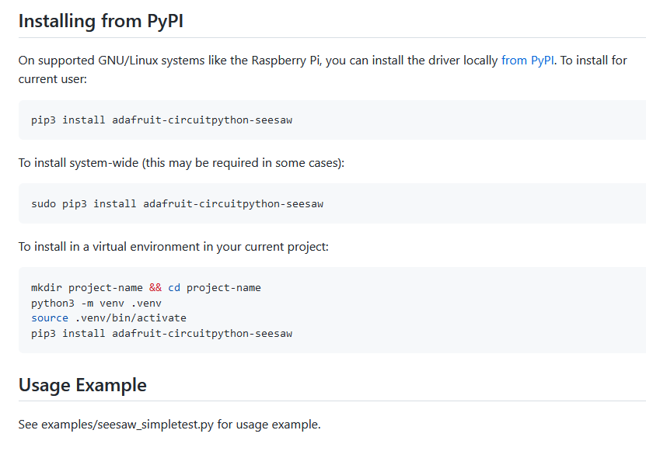
https://github.com/adafruit/Adafruit_CircuitPython_seesaw

Slide 23
Zusatzmaterial

Slide 24
Python-Wissen
https://wiki.python.org/moin/GermanLanguage
https://openbook.rheinwerk-verlag.de/python/

Slide 25
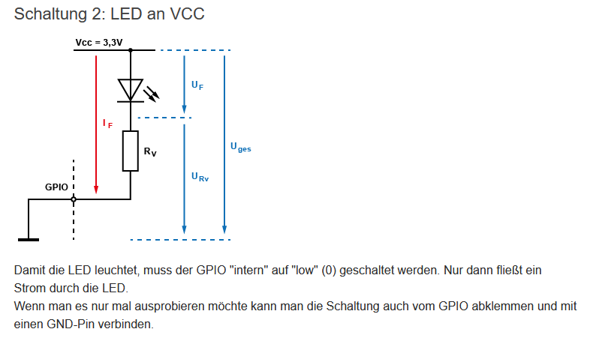
LED-Schaltungs-Theorie

Slide 26
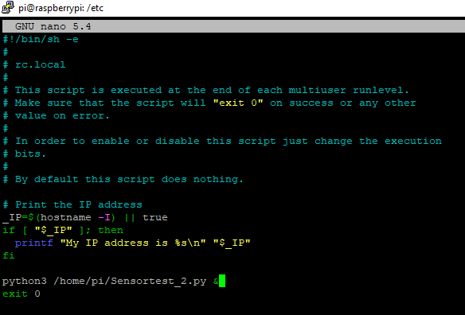
Programmstart automatisch beim Powerup
im Verzeichnis /etc/ liegt das File rc.local (dieses mit sudo nano Filename aufrufen und DEIN Programm eintragen
(wird mit Superuser-Rechten ausgeführt, d.h. es ist nicht nötig, sudo python3 … einzutragen)

